Slide 1
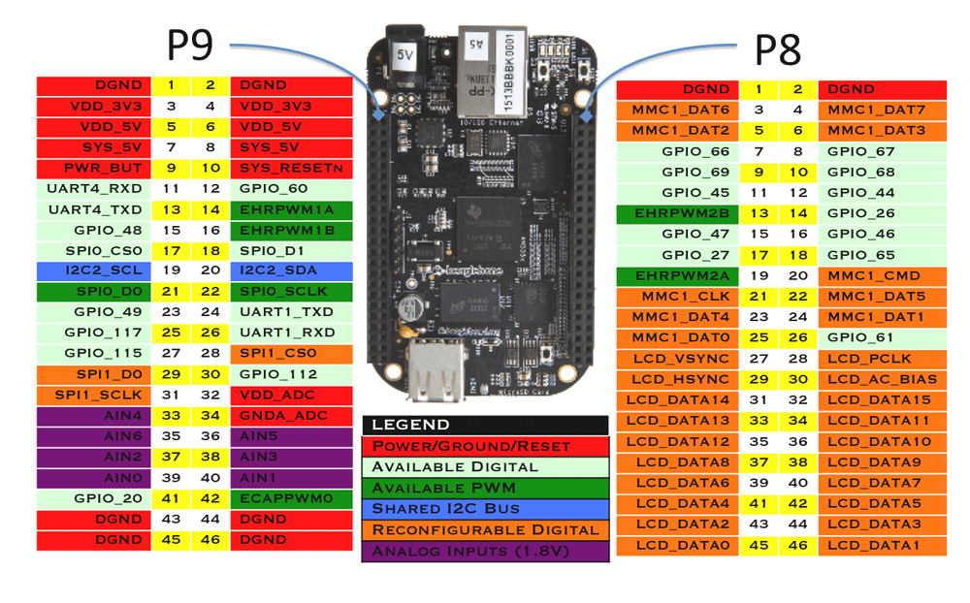
Linux File System

Slide 2
Tổng quan về File trên Linux.
Đọc ghi File trong Linux
Quản lý File trên Linux.
File Locking
Đọc ghi File bất đồng bộ.
Agenda

Slide 3
1. Tổng quan về File trên Linux
Các loại file trên linux:
Regular file: là các file thông thường như text file, executable file.
Directories file: file chứa danh sách các file khác.
Character Device file: file đại diện cho các thiết bị không có địa chỉ vùng nhớ.
Block Device file: file đại diện cho các thiết bị có địa chỉ vùng nhớ.
Link files: file đại diện cho một file khác.
Socket file: file đại diện cho 1 socket.
Pipe file: file đại diện cho 1 pipe .
Linux quản lý tất cả mọi thứ như một file.

Slide 4
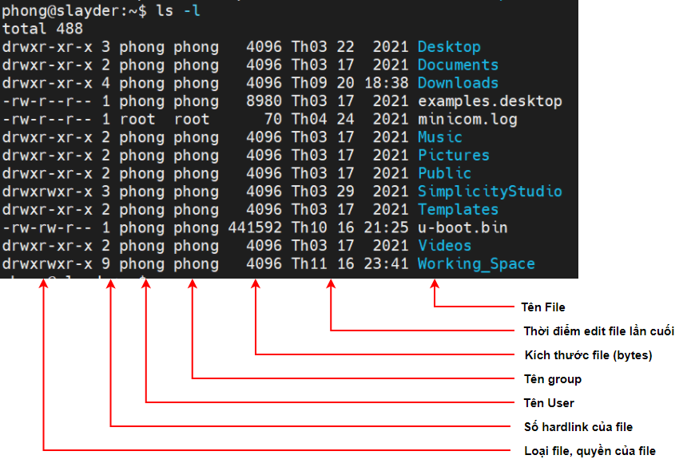
2. Tổng quan về File trên Linux
Hiển thị thông tin file.
Notes:
Cột 1: ký tự đầu tiên là loại file, các ký tự tiếp theo là quyền hạn của file.
Cột 2: Số hard link của file ( số file cùng liên kết tới 1 vùng dữ liệu)
Cột 3: tên tài khoản tạo file.
Cột 4: tên group của tài khoản tạo file.
Cột 5: kích thước file (byte)
Cột 6: thời điểm lần cuối edit file.
Cột 7: tên file.
(Với file Device sẽ có thêm 2 cột về major number và minor number)

Slide 5
2. Đọc ghi File trong Linux
int open(const char *pathname, int flags, mode_t mode);
Kernel cung cấp một bộ system call cơ bản để thực hiện việc đọc ghi và thao tác với file, bao gồm:
open()
read()
write()
lseek()
close()
ssize_t read(int fd, void *buffer, size_t count);
ssize_t write(int fd, void *buffer, size_t count);
off_t lseek(int fd, off_t offset, int whence);
int close(int fd);
Notes:
Open() mở một file đã tồn tại hoặc tạo mới một file
Read() đọc dữ liệu của một file đang mở
Write() ghi dữ liệu vào một file đang mở
Lseek() di chuyển vị trí con trỏ file để thực hiện lệnh đọc ghi
Close() đóng file

Slide 6
Bài Tập
Bài 1
Tạo file filesystem.txt và ghi một đoạn dự liệu bất kì. Thực hiện ghi ra màn hình các thông tin: Loại file, thời gian chỉnh sửa file lần cuối, kích thước.
Bài 2
Viết một chương trình thực hiện ghi giá trị từ
1-50000 vào hai file riêng fileA.txt và fileB.txt. Tính toán thời gian thực hiện.
Notes:
Open() mở một file đã tồn tại hoặc tạo mới một file
Read() đọc dữ liệu của một file đang mở
Write() ghi dữ liệu vào một file đang mở
Lseek() di chuyển vị trí con trỏ file để thực hiện lệnh đọc ghi
Close() đóng file

Slide 7
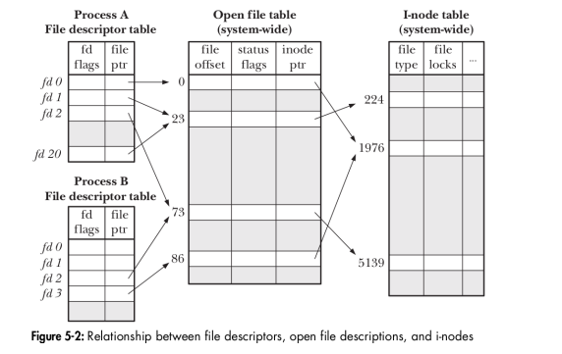
3. Quản lý File trong Linux
Kernel điều khiển việc tương tác giữa tiến trình và file thông qua ba bảng:
File descriptor table
Open file table
I-node table
Notes:
There are file_struct members in process task_struct
include/linux/fdtable.h
include/linux/sched.h
File descriptor table: là bảng nằm trong struct process control block của mỗi tiến trình. Mỗi phần tử được đánh số thứ tự gọi là file descriptor và chứa các thông tin sau:
Fd Flags: Flag một số mode hoạt động của file description.
File pointer: chỉ số của phần tử tương ứng trong bảng Open file table.
struct fdtable in include/linux/fdtable.h
Open file table: là bảng dùng chung cho tất cả các tiến trình chứa tất cả thông tin của một file đã được mở. Mỗi phần tử được đánh số thứ tự và chứa các thông tin sau:
Giá trị con trỏ Offset hiện tại của file
Trạng thái được set khi mở file.
Chế độ truy cập ( read only, write only …)
Chỉ số của phần tử tương ứng trong bảng I-node table.
struct file in include/linux/fs.h
I-node table: là bảng chứa thông tin của tất cả các file trong một file system như đã nói ở trên. Mỗi phần tử của I-node table chứa các thông tin sau:
Loại file, tài khoản tạo file, phân quyền, kích thước file…
Số hard link liên kết tới file.
Con trỏ tới vùng dữ liệu của file.
struct inode in include/linux/fs.h
Bước 1: Kernel tìm i-node number tương ứng với tên file muốn mở (File Directory sẽ chứa thông tin tên file tương ứng với I-node number).
Bước 2: Kernel sẽ thêm một phần tử vào bảng Open File Table, các giá trị của phần tử này sẽ được set tương ứng theo các tham số truyền vào hàm open() trong đó có tham số trỏ đến vị trí của file trong bảng i-node.
Nếu một file được mở nhiều lần bởi cùng 1 tiến trình hay nhiều tiến trình kernel đều thêm nhiều phần tử vào bảng Open File Table tương ứng với số lần gọi hàm open(). Các phần tử này sẽ cùng chỉ đến một phần tử trên bảng i-node table.
Số phần tử của bảng Open File Table là giới hạn trước nên một hệ thống chỉ cho phép mở một số lượng file nhất định cùng lúc.
Bước 3: Kernel sẽ tìm một phần tử chưa sử dụng trong bảng File Descriptor Table của tiến trình và set giá trị để phần tử này trỏ tới phần tử mới được tạo trong bảng Open File Table. Giá trị trả về của lệnh open() chính là chỉ số của phần tử trong bảng File Descriptor Table.
Chú ý: Nội dung của file sẽ không được load lên ram trong quá trình open file.
Documents:
https://www.joyk.com/dig/detail/1608468062718245
https://man7.org/training/download/lusp_fileio_slides.pdf

Slide 8
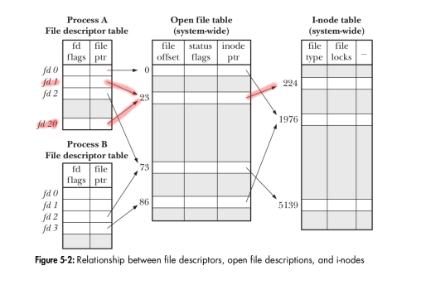
3. Quản lý File trong Linux
Một process có thể có nhiều FDs cùng tham chiếu vào một vị trí trong OFD.
Sử dụng dup(), dup2().

Slide 9
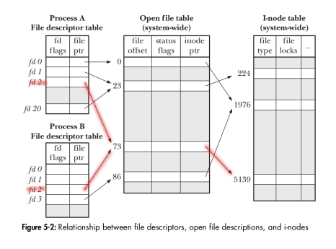
3. Quản lý File trong Linux
Hai process cùng mở một file, tham chiếu tới cùng một OFD.
Sử dụng fork().

Slide 10
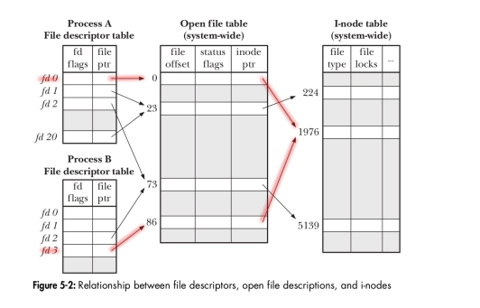
3. Quản lý File trong Linux
Hai process cùng mở một file, tham chiếu tới cùng một inode.
Notes:
Two different FDs referring to same OFD share file offset
(File offset == location for next read()/write())
Changes (read(), write(), lseek()) via one FD visible via other FD
Applies to both intraprocess & interprocess sharing of OFD Similar scope rules for status flags (O_APPEND, O_SYNC, . . . )
Changes via one FD are visible via other FD (fcntl(F_SETFL) and fcntl(F_GETFL))
Conversely, changes to FD flags (held in FD table) are private to each process and FD

Slide 11
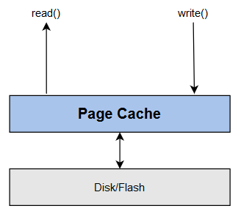
3. Quản lý File trong Linux
Khi tiến trình dùng lệnh read()/write()
Kernel xác định page cần đọc
Kernel đọc từ page cache
Nếu page có trong page cache thông tin sẽ được đọc ra
Nếu page không có trong page cache. Đọc từ vùng nhớ vật lý vào page cache sau đó đọc ra cho userspace
Kernel ghi nội dung page vào page cache
Page Cache sẽ được ghi vào vùng nhớ vật lý định kỳ hoặc khi dùng các lệnh sync(), fsync()
Notes:
Two different FDs referring to same OFD share file offset
(File offset == location for next read()/write())
Changes (read(), write(), lseek()) via one FD visible via other FD
Applies to both intraprocess & interprocess sharing of OFD Similar scope rules for status flags (O_APPEND, O_SYNC, . . . )
Changes via one FD are visible via other FD (fcntl(F_SETFL) and fcntl(F_GETFL))
Conversely, changes to FD flags (held in FD table) are private to each process and FD

Slide 12
4. File Locking
File locking dùng để quản lý việc nhiều tiến trình cùng đọc/ghi vào 1 file
Cách hoạt động
Bước 1: Ghi trạng thái lock vào I-node của file.
Bước 2: Nếu thành công thì thực hiện đọc ghi file, nếu không thành công nghĩa là file đang được tiến trình khác sử dụng.
Bước 3: Sau khi đọc/ghi xong gỡ trạng thái lock ra khỏi I-node của file.
Notes:
Two different FDs referring to same OFD share file offset
(File offset == location for next read()/write())
Changes (read(), write(), lseek()) via one FD visible via other FD
Applies to both intraprocess & interprocess sharing of OFD Similar scope rules for status flags (O_APPEND, O_SYNC, . . . )
Changes via one FD are visible via other FD (fcntl(F_SETFL) and fcntl(F_GETFL))
Conversely, changes to FD flags (held in FD table) are private to each process and FD

Slide 13
4. File Locking
Flock() | Fcntl()
Đơn giản | Phức tạp
Thông tin ghi vào i-node là trạng thái lock | Thông tin ghi vào i-node là trạng thái lock, khu vực lock, tiến trình lock
Lock toàn bộ file | Lock được từng khu vực của file
Tại một thời điểm chỉ một tiến trình đọc/ghi 1 file | Nhiều tiến trình có thể đọc/ghi cùng 1 file mà không xung đột
Notes:
Two different FDs referring to same OFD share file offset
(File offset == location for next read()/write())
Changes (read(), write(), lseek()) via one FD visible via other FD
Applies to both intraprocess & interprocess sharing of OFD Similar scope rules for status flags (O_APPEND, O_SYNC, . . . )
Changes via one FD are visible via other FD (fcntl(F_SETFL) and fcntl(F_GETFL))
Conversely, changes to FD flags (held in FD table) are private to each process and FD

Slide 14
int flock(int fd, int operation);
Flock dựa vào thông tin file descriptor để đặt trạng thái lock vào i-node table.
Các đối số:
Fd: file descriptor của file cần lock
Operation: giá trị lock muốn set
LOCK_SH: nếu set giá trị này thành công tiến trình có thể đọc file, không ghi.
LOCK_EX: nếu set giá trị này thành công tiến trình có thể đọc ghi file.
LOCK_UN: set giá trị này để báo file không bị lock.
LOCK_NB: nếu không dùng flag này hàm flock sẽ không kết thúc cho tới khi set được lock.
4. File Locking
Lock file với flock()
Tiến trình A | Tiến trình B
LOCK_SH | Không thể set LOCK_EX | Có thể set LOCK_SH
LOCK_EX | Không thể set LOCK_EX | Không thể set LOCK_SH
Notes:
Two different FDs referring to same OFD share file offset
(File offset == location for next read()/write())
Changes (read(), write(), lseek()) via one FD visible via other FD
Applies to both intraprocess & interprocess sharing of OFD Similar scope rules for status flags (O_APPEND, O_SYNC, . . . )
Changes via one FD are visible via other FD (fcntl(F_SETFL) and fcntl(F_GETFL))
Conversely, changes to FD flags (held in FD table) are private to each process and FD

Slide 15
fcntl(fd, cmd, &flockstr)
fcntl() linh hoạt hơn flock(). fcntl() cho phép lock từng phần của file (thậm chí đến từng byte). Thông tin lock đặt vào i-node table sẽ gồm process ID, trạng thái lock, vùng lock.
Các đối số:
fd: file descriptor của file cần lock
cmd: action muốn thực hiện
F_SETLK: đặt lock, bỏ lock
F_GETLK: đọc thông tin lock
flockstr: thông tin muốn lock ( gồm trạng thái lock, vùng muốn lock, process lock )
4. File Locking
Lock file với fcntl()
struct flock {
short l_type; /* Lock type: F_RDLCK, F_WRLCK, F_UNLCK */
short l_whence; /* How to interpret 'l_start': SEEK_SET, SEEK_CUR, SEEK_END */
off_t l_start; /* Offset where the lock begins */
off_t l_len; /* Number of bytes to lock; 0 means "until EOF" */
pid_t l_pid; /* Process preventing our lock (F_GETLK only) */
}
Notes:
Two different FDs referring to same OFD share file offset
(File offset == location for next read()/write())
Changes (read(), write(), lseek()) via one FD visible via other FD
Applies to both intraprocess & interprocess sharing of OFD Similar scope rules for status flags (O_APPEND, O_SYNC, . . . )
Changes via one FD are visible via other FD (fcntl(F_SETFL) and fcntl(F_GETFL))
Conversely, changes to FD flags (held in FD table) are private to each process and FD

Slide 16
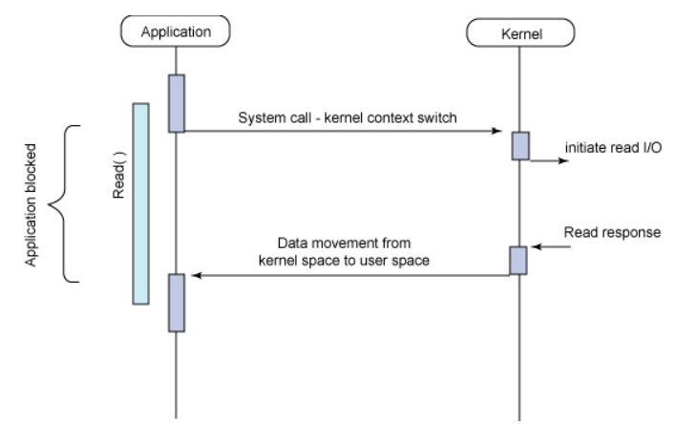
Đọc ghi File bất đồng bộ
Việc đọc ghi file với system call read write là quá trình đồng bộ, làm cho chương trình bị block cho tới khi việc đọc ghi kết thúc.
Notes:
Quá trình đọc ghi file dùng các system call read(), write() là quá trình đồng bộ. Tiến trình sẽ tạm dừng cho đến khi quá trình đọc ghi file kết thúc. Việc này sẽ gây ra vấn đề nếu quá trình đọc ghi tốn thời gian quá lâu.

Slide 17
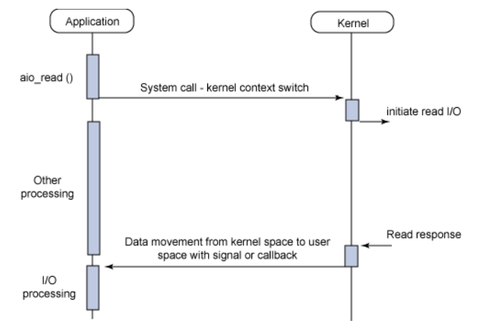
Đọc ghi File bất đồng bộ
Linux cung cấp các API để thực hiện đọc ghi bất đồng bộ.
aio_read()
aio_write()
Ngoài ra có thể tạo sử dụng multil-thread.
Notes:
Linux cung cấp các API cho phép thực hiện việc đọc ghi bất đồng bộ. Trong quá trình đọc ghi file tiến trình vẫn tiếp tục thực hiện, khi quá trình đọc ghi kết thúc tiến trình sẽ nhận được một signal báo hiệu.

Slide 18
Đọc ghi File bất đồng bộ
#include<aio.h>
int aio_read(struct aiocb *aiocbp);
return 0 if success, -1 if error
aio_read()
aio_write()
struct aiocbp
#include<aio.h>
int aio_write(struct aiocb *aiocbp);
return 0 if success, -1 if error
Notes:
aiocbp: struct chứa tất cả thông tin về việc đọc file như file descriptor, con trỏ chứa nội dung, số byte đọc, loại signal dùng để thông báo quá trình đọc kết thúc.

Slide 19
Bài Tập
Bài 3
Viết một chương trình sử dụng các api đọc ghi bất đồng bộ thực hiện ghi giá trị từ 1-1000000 vào hai file riêng fileA.txt và fileB.txt. Tính toán thời gian thực hiện.

Slide 20
Các thao tác đọc/ghi với file
01
Cơ chế quản lý file trong linux
02
Locking File
03
Summary

